Slide 1
CHƯƠNG 3
MÔ HÌNH DỮ LIỆU CÂY

Slide 2
Mục tiêu
Hiểu định nghĩa về cây, phân biệt các mô hình cây như
cây tổng quát, cây nhị phân, cây NPTK. Nắm được các
khái niệm cơ bản trên cây.
Biểu diễn cây bởi các CTDL khác nhau và cài đặt được
các phép toán cơ bản trên từng CTDL cây.
Vận dụng các phép toán cơ bản đã cài đặt trên từng CTLD cây để thực hiện các thao tác phức tạp hơn trên cây.

Slide 3
NỘI DUNG CHÍNH
1. CÂY TỔNG QUÁT (cây đa phân, cây)
2. CÂY NHỊ PHÂN
3. CÂY NHỊ PHÂN TÌM KIẾM

Slide 4
1. Cây Tổng Quát
1.1. Định nghĩa cây và các khái niệm cơ bản trên cây
1.2. Các phép toán cơ bản trên cây
1.3. Biểu diễn cây trên máy tính & cài đặt các phép toán cơ bản.
1.4. Các cách duyệt cây

Slide 5
1.1 Định nghĩa cây và các khái niệm cơ bản trên cây
* Định nghĩa cây bằng đệ quy:
1) Tập chỉ có 1 đỉnh r, là một cây: r là gốc và là lá
2) Giả sử T1 , T2 , ... , Tk (k >=1) là các cây có gốc tương
ứng là r1, r2, ... , rk ; các cây T1 , T2 , ... , Tk đôi một
không cắt nhau. Nếu r là một đỉnh không thuộc cây Ti nào, và có quan hệ phân cấp với các gốc ri, thế thì tập T gồm đỉnh r và tất cả các đỉnh của các cây Ti làm thành một cây mới gốc r.

Slide 6
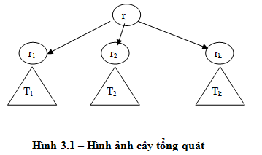
Hình ảnh cây tổng quát
Như vậy: Cây gồm một tập hữu hạn các đỉnh, trong đó có một đỉnh đặc biệt gọi là gốc (root). Giữa các đỉnh có một quan hệ phân cấp gọi là quan hệ cha - con. Đỉnh ở mức trên là đỉnh cha và đỉnh ở mức dưới là đỉnh con.

Slide 7
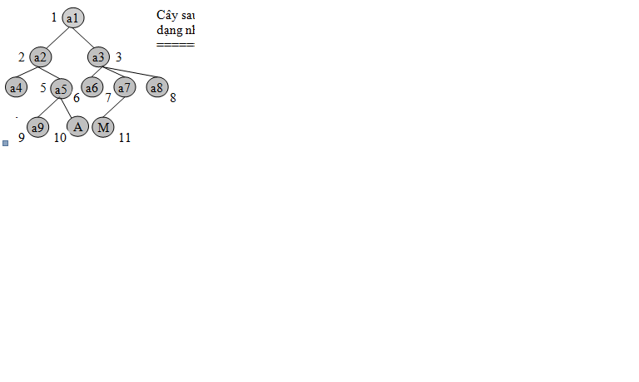

Slide 8
* Một số khái niệm cơ bản trên cây
- Nếu tập các đỉnh = rỗng => Cây rỗng
- Bậc của 1 đỉnh: là số con của nó
- Đỉnh lá (đỉnh tận cùng ): là đỉnh có bậc = 0
- Đỉnh trong: là đỉnh khác lá
Các đỉnh có cùng cha gọi là anh em, xét từ trái sang phải
Tập các cây con phân biệt gọi là rừng
- Gốc cây có mức 0 (level = 0). Nếu đỉnh cha có mức i thì các đỉnh con của nó sẽ có mức là i+1
- Chiều cao của cây (height) là số mức lớn nhất của đỉnh có trên cây
- Dãy các đỉnh a1, a2, ... , an (n>0) sao cho ai và ai+1 có quan hệ phân cấp với nhau gọi là đường đi từ a1 đến an với độ dài n-1. Luôn tồn tại đường đi từ gốc đến một đỉnh bất kỳ trong cây.

Slide 9
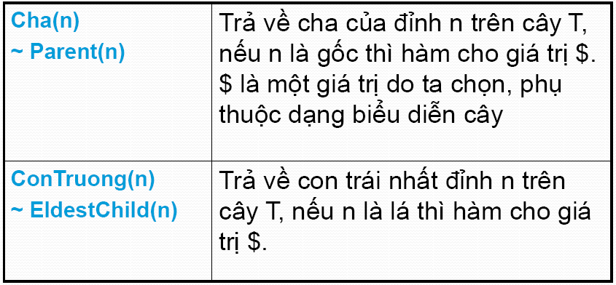
1.2. Các phép toán cơ bản trên cây
Xét cây gốc T:

Slide 10
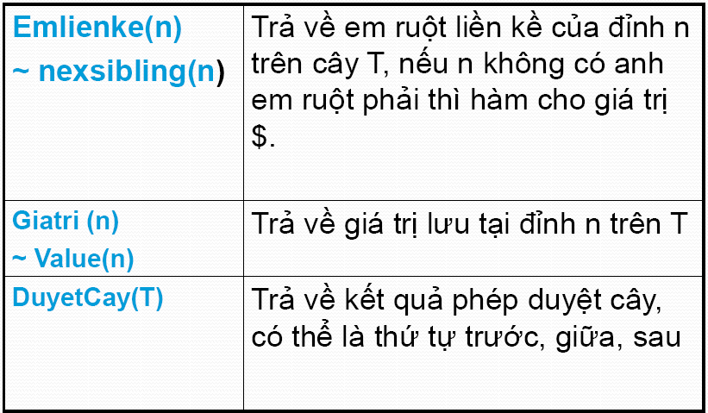

Slide 11
1.3. Biểu diễn cây trên máy tính và cài đặt các phép toán
1.3.1.Biểu diễn cây bởi danh sách các con của
mỗi đỉnh
1.3.2.Biểu diễn cây bởi con trưởng và em liền
kề của mỗi đỉnh
1.3.3. Biểu diễn cây bởi cha của mỗi đỉnh

Slide 12
1.3.2. Biểu diễn cây bằng con trưởng và em liền kề của mỗi đỉnh
Mô tả phương pháp biểu diễn:
Mỗi đỉnh trên cây cần lưu trữ 3 thông tin:
Dữ liệu của đỉnh (infor)
Con trưởng của đỉnh (EldestChild): Lưu ID
Em liền kề của đỉnh (NextSibling): Lưu ID
➔ Mỗi đỉnh, còn gọi là một nút có thể xem như một cấu trúc bản ghi gồm 3 trường: infor, EldestChild, NextSibling
Các đỉnh trên cây được tổ chức lưu trữ kế tiếp trong 1 mảng gồm tối đa n phần tử hoặc lưu trữ dưới dạng móc nối. Ta lần lượt xét 2 dạng biểu diễn này

Slide 13
a) Biểu diễn cây bằng mảng
Các đỉnh trên cây được tổ chức lưu trữ kế tiếp trong 1 mảng gồm tối đa n phần tử. Mỗi đỉnh được tổ chức lưu trữ trong 1 cấu trúc gọi là nút.
Một nút có thể xem như một cấu trúc bản ghi gồm 3 trường: infor, EldestChild, NextSibling

Slide 14
Ví dụ: Xét cây và hình ảnh cây sau khi biểu diễn

Slide 15
Cú pháp biểu diễn tương ứng
Dạng biểu diễn:
# define N <MaxNode>
typedef struct
{
item Infor;
int EldestChild;
int NextSibling;
} Node;
typedef struct Tree
{
Node Elements[N];
};

Slide 16
Nhận xét
Cây sau khi biểu diễn được xem như là một mảng các nút
Thao tác trên cây là thao tác trên mảng các nút này

Slide 17
Cài đặt một số phép toán trên cây
Tìm cha của đỉnh thứ k trên cây T:
+ Duyệt lần lượt các đỉnh trên cây, xuất phát từ gốc (i =0), kiểm tra xem con trưởng J của i có = k hay không? Nếu có => i chính là cha cần tìm.
+ Ngược lại, kiểm tra em liền kề của con trưởng J có bằng k hay không
Nếu bằng thì i chính là cha cần tìm.
Nếu không, kiểm tra J là em liền kề của J cũ.cứ tiếp tục như vậy cho đến khi kiểm tra hết các con của i mà không có con nào = k thì duyệt đỉnh i tiếp theo trên cây, ngược lại thì dừng việc tìm kiếm và kết luận i chính là đỉnh cha cần tìm.

Slide 19
Giải thuật:
int Parent(Tree T, int k)
{
int i=0,j, found = 0;
while( i<N && (found != 1))
{
j = T.Elements[i].EldestChild;
if (j == k)
{
return i; found =1;
}
else {
j = T.Elements[j].NextSibling;
while (j!= -1 && (found != 1))
{ if (j==k)
{ return i; found = 1;}
else j = T.Elements[j].NextSibling;
}
i++;
}
} }

Slide 20

b) Biểu diễn cây bởi con trỏ
Mô tả dạng biểu diễn:
- Mỗi đỉnh trên cây cần lưu trữ 3 thông tin:
Dữ liệu của đỉnh (infor)
Con trưởng của đỉnh (EldestChild): trỏ tới gốc cây con trưởng
Em liền kề của đỉnh (NextSibling): Trỏ tới gốc cây em kề
Mỗi đỉnh có thể xem như một cấu trúc bản ghi gồm 3 trường: infor, ldestChild, NextSibling. Cấu trúc 1 nút có dạng như sau:
Các đỉnh trên cây được tổ chức lưu trữ móc nối thông qua cơ chế lưu địa chỉ

Slide 21
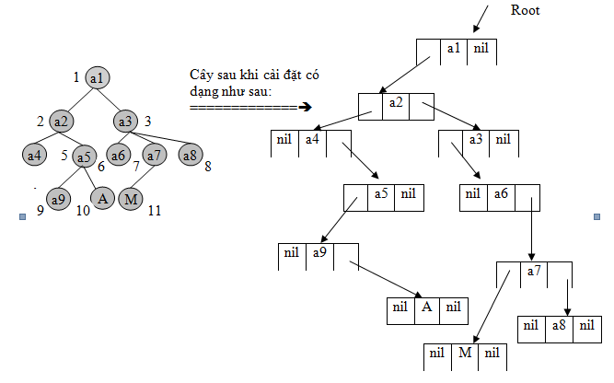
Ví dụ: Xét cây và hình ảnh cây sau khi biểu diễn dưới dạng Tree:

Slide 22
Cú pháp biểu diễn cây
Dạng cài đặt
typedef struct Node // Cau truc cua Node
{
item Infor;
Node *EldestChild;
Node *NextSibling;
};
typedef Node *Tree; // dinh nghia cay
Tree root;
{root là con trỏ quản lý cây, luôn trỏ tới gốc cây}

Slide 23
Nhận xét:
Với cách cài đặt này, để quản lý cây, người ta dùng một con trỏ luôn trỏ tới gốc cây, giả sử con trỏ Root. Khi đó cây rỗng khi Root = nil.
Để truy cập đến các đỉnh trên cây ta truy cập tuần tự xuất phát từ gốc. Tree4 là cách biểu diễn để ta chuyển cây đa phân trở về cây nhị phân tương đương.

Slide 24
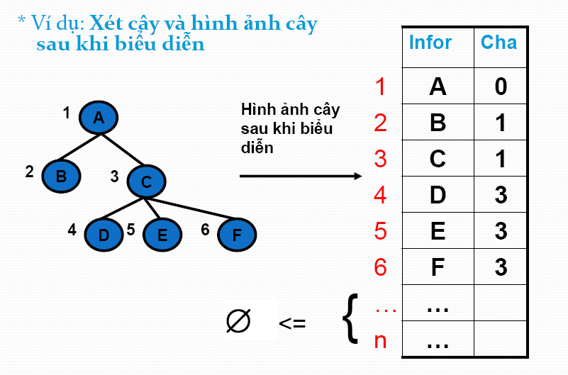
1.4.3. Biểu diễn cây bởi cha của mỗi đỉnh

Slide 25
1.4. Các cách thăm (duyệt) cây
Duyệt cây: Là phép thăm các đỉnh trên cây, sao cho mỗi đỉnh chỉ được thăm duy nhất một lần.
* Xét ba phương pháp duyệt cây cơ bản:
Duyệt cây theo thứ tự trước – Preorder
Duyệt cây theo thứ tự giữa – Inorder
Duyệt cây theo thứ tự sau - Postorder .

Slide 26
1) Duyệt theo thứ tự trước
Nguyên tắc duyệt cây:
- Nếu cây T rỗng: Ta không làm gì cả
- Nếu T khác rỗng: Trình tự thăm các đỉnh trên cây như
sau:
1) Thăm gốc T
2) Thăm các cây con: T₁, T₂ , ...., T_{k} của T theo thứ
tự trước

Slide 27
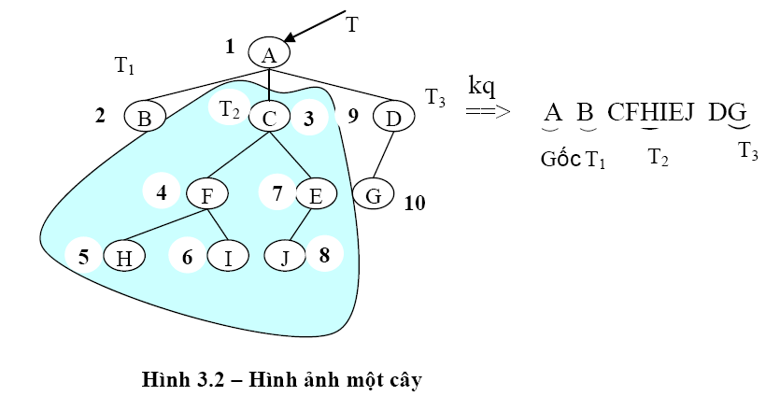
Ví dụ:
Xét cây:

Slide 28
Giải thuật
void PreOrder(NodeType T)
{
NodeType C;
Visit(T); // thăm gốc
C= EldestChild(T); // Con cả của cây T
while(C!=$)
{
PreOrder(C);
C= NextSibling;
}
}

Slide 29
2) Duyệt theo thứ tự giữa
Nguyên tắc duyệt
- Nếu cây T rỗng: Ta không làm gì cả
- Nếu T khác rỗng: Trình tự thăm các đỉnh trên cây như sau:
1) Thăm cây con T1 của T theo thứ tự giữa
2) Thăm gốc T
3) Thăm các cây con còn lại của T theo thứ tự
giữa: T2 , ...., Tk

Slide 30
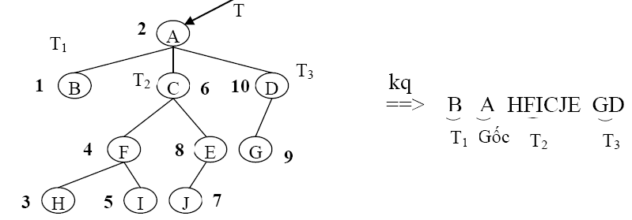
Ví dụ: Xét cây

Slide 31
Giải thuật
void InOrder (NodeType T)
{
NodeType C;
C= EldestChild(T); // Con cả của cây T
if( C!= $)
{
InOrder(C);
C = NextSibling(C);
}
Visit(T);
while (C!=$)
{
InOrder(C);
C = NextSibling(C);
}
}

Slide 32
3) Duyệt theo thứ tự sau
Nguyên tắc duyệt cây theo thứ tự sau:
- Nếu cây T rỗng: Ta không làm gì cả
- Nếu T khác rỗng: Trình tự thăm các đỉnh trên cây như sau:
1) Thăm các cây con: T₁, T₂ , ...., T_{k} của T theo
thứ tự sau
2) Thăm gốc T

Slide 33
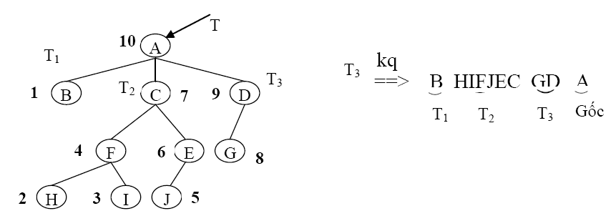
Ví dụ: Xét cây

Slide 34
Giải thuật
void PostOrder(NodeType T)
{
NodeType C;
{
C = EldestChild (T); //con cả
while (C != $)
{
PostOrder (C);
C = NextSibling (C); //em liền kề
}
Visit (T); //Thăm cha
}

Slide 36
2. CÂY NHỊ PHÂN
2.1 ĐỊNH NGHĨA CÂY NHỊ PHÂN
2.2 BIỂU DIỄN CÂY NHỊ PHÂN
2.3. CÁC PHÉP TOÁN CƠ BẢN TRÊN CÂY NHỊ PHÂN
2.4. CÁC PHÉP DUYỆT CÂY

Slide 37
2.1 ĐỊNH NGHĨA CÂY NHỊ PHÂN
Cây nhị phân là cây rỗng hoặc là cây mà mỗi nút có tối đa hai nút con. Trong đó các nút con của cây được phân biệt thứ tự rõ ràng, một nút con gọi là nút con trái và một nút con gọi là nút con phải.
Ta qui ước vẽ nút con trái bên trái nút cha và nút con phải bên phải nút cha, mỗi nút con được nối với nút cha của nó bởi một đoạn thẳng.

Slide 38
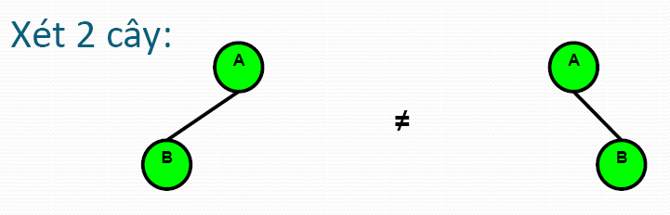
Ví dụ: Hai cây nhị phân sau là khác nhau:một cây có con trái và một cây có con phải.

Slide 39
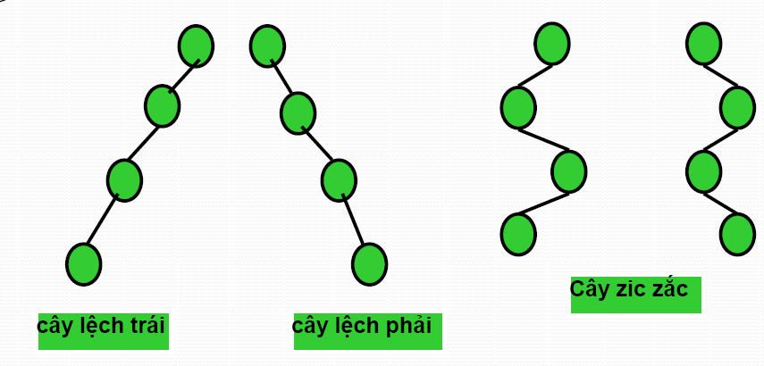
* Các dạng cây NP đặc biệt
=> Đây là các dạng của cây nhị phân suy biến, có dạng là một danh sách

Slide 40
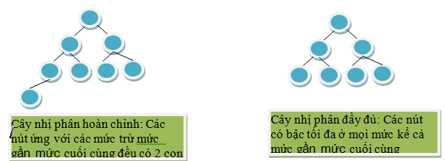
* Các dạng cây NP đặc biệt

Slide 41
Nhận xét:
+ Trong cây nhị phân có cùng số đỉnh
- Cây nhị phân suy biến có chiều cao lớn nhất
- Cây nhị phân đầy đủ có chiều cao nhỏ nhất
+ Với cây nhị phân đầy đủ cần chú ý tới một số tính chất
- Số lượng tối đa các đỉnh ở mức i là 2^{i}
- Số lượng tối đa các đỉnh trên cây có chiều cao h là: 2^{h+1} - 1

Slide 42
2.2 Biểu diễn cây nhị phân
a) BIỂU DIỄN CÂY NHỊ PHÂN ( NP) BỞI MẢNG
b) BIỂU DIỄN CÂY NP BỞI CON TRỎ

Slide 43
a) Biểu diễn cây NP bởi mảng
Mô tả dạng biểu diễn:
Cây sau khi biểu diễn được xem như một mảng các nút (đỉnh).
Mỗi nut (đỉnh) là một bản ghi gồm 3 trường: info, left, right.
Info: lưu giá trị của đỉnh
Left: con trái của đỉnh (lưu ID)
Right: con phải của đỉnh (lưu ID)
=> Thực hiện các thao tác trên cây là thực hiện các thao tác trên mảng này

Slide 44
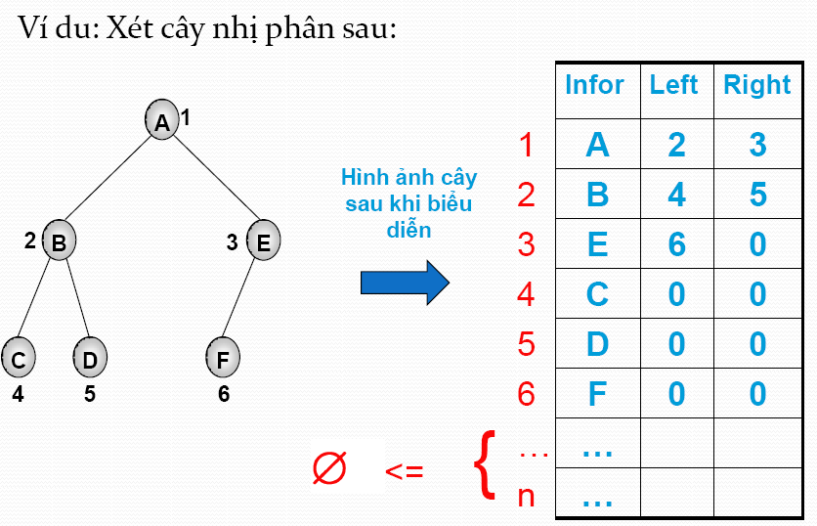

Slide 45
Cú pháp biểu diễn
# define N <MaxNode>
typedef struct
{
item Infor;
int left;
int right;
} Node;
typedef struct binaryTree1
{
Node Elements[N];
int count; // số đỉnh thực tế của cây
};

Slide 46
Nhận xét:
- Chỉ danh (số thứ tự - id) của các đỉnh trên cây là xác định duy nhất cho đỉnh đó.
- Có thể đánh chỉ danh cho các đỉnh trên cây theo thứ tự nào đó, tuy nhiên nên đánh theo thứ tự: Nếu đỉnh cha có thứ tự là i, thì 2 con trái, phải của nó sẽ có chỉ danh là 2i và 2i+1 để tiện cho việc truy cập đến các đỉnh trên cây
Tiện: Từ con có thể truy cập đến cha và ngược lại:
Với nút i thì
nút con trái của nó 2i và nút con phải là 2i+1.
Nút cha là i = Div (2i, 2) = Div(2i+1, 2)

Slide 47
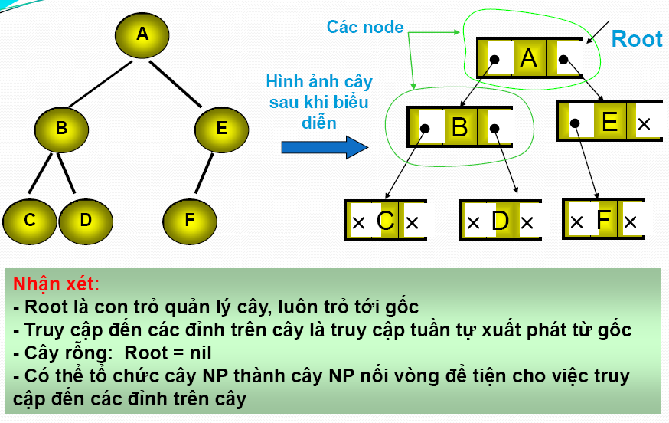
b) BIỂU DIỄN CÂY NP BỞI CON TRỎ

Slide 48
Cú pháp biểu diễn
typedef struct Node {
Item infor;
Node *pLeft; // con trỏ đến nút con trái N0de *pRight;// con trỏ đến nút con phải
};
typedef struct Node * bTree2;

Slide 49
2.3. CÁC PHÉP TOÁN CƠ BẢN TRÊN CÂY NHỊ PHÂN
1 - Tạo cây rỗng
2 - Kiểm tra cây rỗng
3 - Xác định con trái của một nút được trỏ bởi p
4 - Xác định con phải của một nút được trỏ bởi P
5 - Kiểm tra nút lá
6 - Xác định số nút của cây
7 - Tạo cây mới từ hai cây có sẵn
8- Tìm một đỉnh có khóa x trên cây

Slide 51
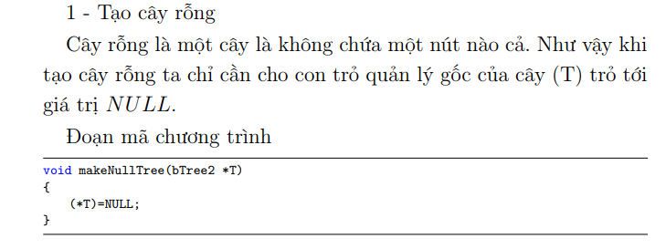

Slide 52
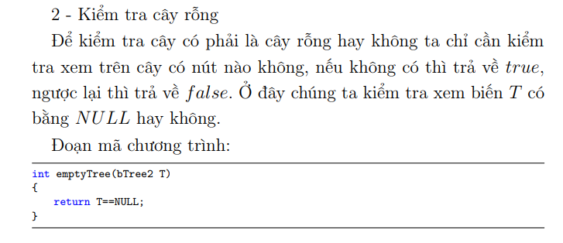

Slide 53
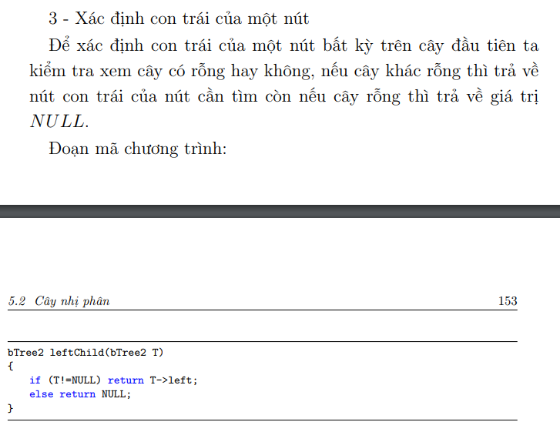

Slide 54
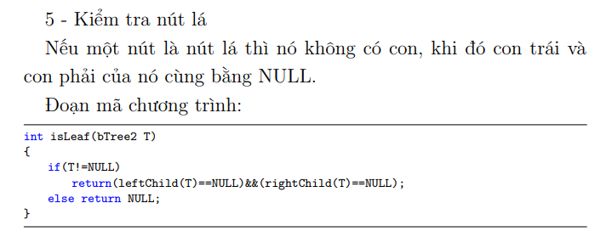

Slide 55
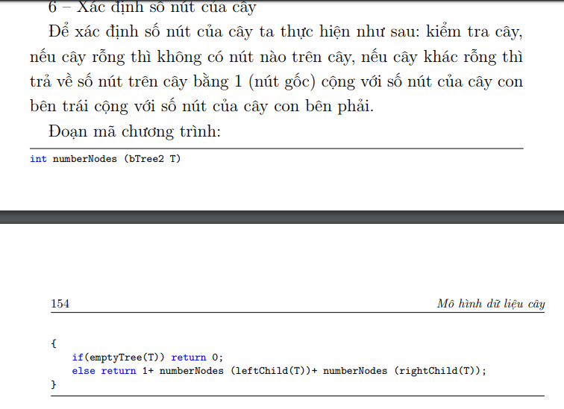

Slide 56
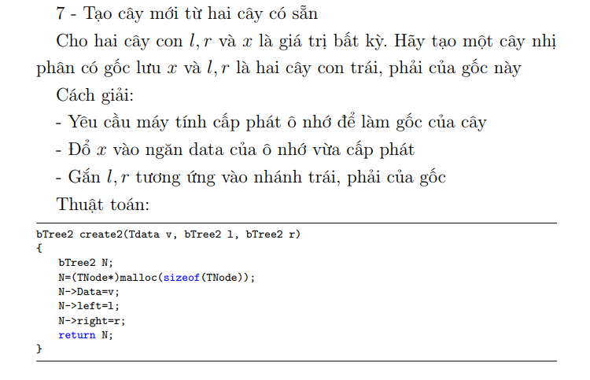

Slide 57
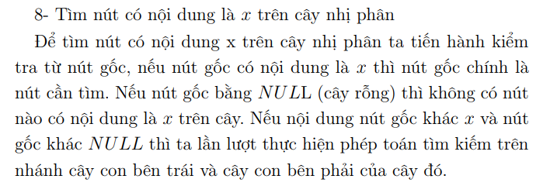

Slide 58
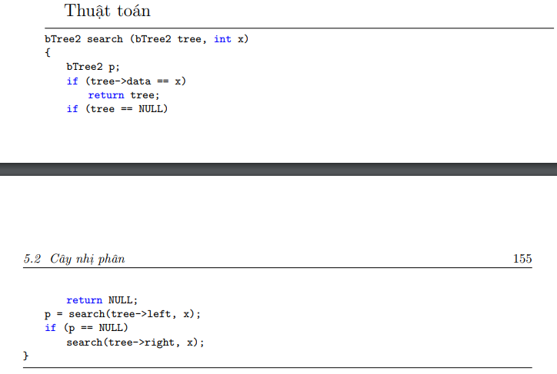

Slide 59
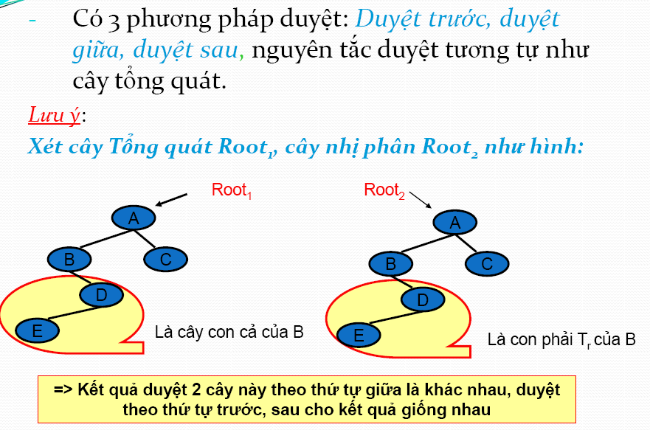
2.4. CÁC PHÉP DUYỆT CÂY

Slide 60
VD: Xét cây NP gốc T, T có 2 cây con trái, phải tương ứng là Tl, Tr
1) Duyệt thứ tự trước cây gốc T: PreOrder(T) như sau:
- Thăm gốc T
- Thăm con trái Tl theo thứ tự trước
- Thăm con phải Tr theo thứ tự trước

Slide 61
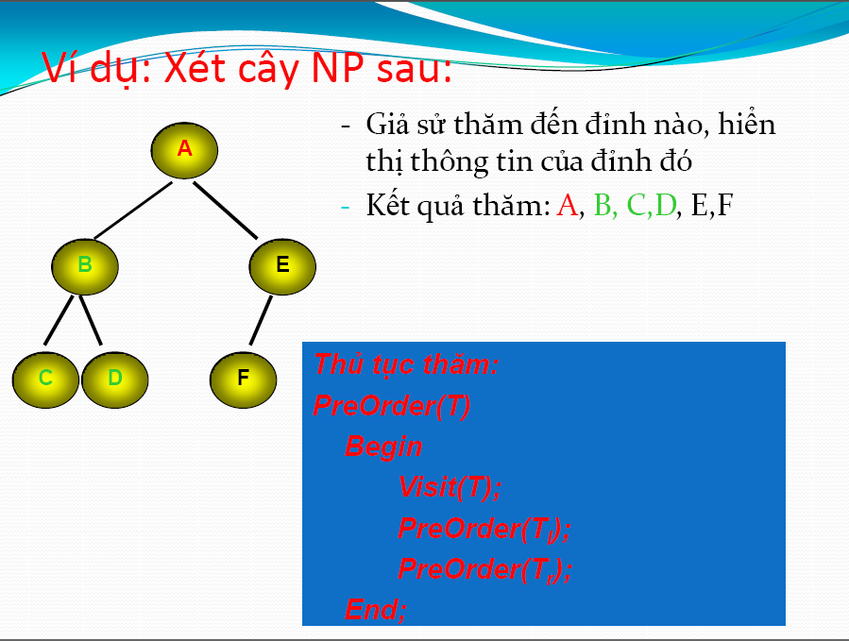

Slide 62
Thủ tục duyệt theo thứ tự trước (sử dụng con trỏ)
void PreOrder(Tree * r)
{
if (r == NULL) return;
printf("%c", r->data);
PreOrder(r->LeftChild);
PreOrder(r->RightChild);
}

Slide 63
Tương tự, các phép duyệt còn lại
2) Duyệt giữa cây gốc T theo thứ tự giữa: InOrder(T) như
sau:
- Thăm Tl theo thứ tự giữa
- Thăm T
- Thăm Tr theo thứ tự giữa
3) Duyệt sau: PostOrder(T) như sau:
- Thăm Tl theo thứ tự sau
- Thăm Tr theo thứ tự sau
- Thăm gốc T

Slide 64
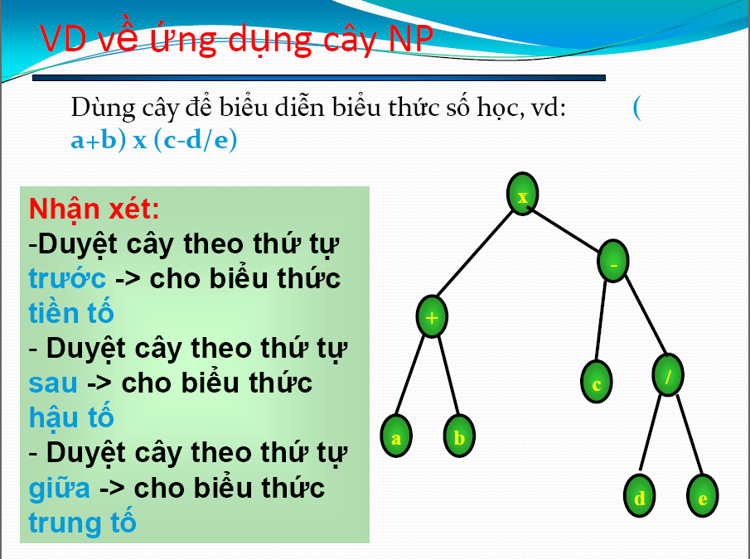

Slide 65
Ví dụ
Cho các biểu thức
E = (2*x+y)*(5*a - b)³
^{E= (a*c+b/d)-(e+f+g*h)}
Hãy vẽ cây nhị phân T biểu diễn biểu thức trung tố E như trên
Muốn có biểu thức dạng tiền tố, dạng hậu tố thì phải duyệt cây T theo thứ tự nào? Kết quả duyệt ?

Slide 66
Tạo cây từ kết quả duyệt trước
Chọn giá trị đầu tiên làm node gốc
Lần lượt đưa các giá trị còn lại từ trái sang phải vào cây theo nguyên tắc tạo cây

Slide 67
Tạo cây từ kết quả duyệt sau
Chọn giá trị cuối cùng làm node gốc
Lần lượt đưa các giá trị còn lại từ phải sang trái vào cây theo nguyên tắc tạo cây

Slide 68
Tạo cây từ kết quả duyệt giữa
Gọi r: Số lượng giá trị cho trước
Gọi m=r div 2: giá trị ở giữa
Chọn giá trị thứ m làm node gốc
Lần lượt đưa các giá trị bắt đầu từ vị trí m-1 lùi về trái vào cây theo nguyên tắc tạo cây
Lần lượt đưa các giá trị bắt đầu từ vị trí m+1 đến cuối vào cây theo nguyên tắc tạo cây

Slide 69
NHẬN XÉT CHUNG
Người ta thường chuyển cây tổng quát về cây NP để tiện cho việc biểu diễn cây và cài đặt các phép toán
=> dùng cách cài đặt cây bằng con trưởng và em liền kề của mỗi đỉnh để chuyển đổi
- Cây NP vẫn không thuận lợi cho phép toán tìm kiếm (thường chỉ có thể tìm kiếm tuần tự). Thao tác tìm kiếm là quan trọng => Để thuận lợi cho việc tìm kiếm, người ta tổ chức cây NP thành cây Tìm kiếm nhị phân (TKNP) để có thể áp dụng phương pháp tìm kiếm nhị phân trên cây đó.

Slide 70
3. Cây nhị phân tìm kiếm – Binary search tree
Cây nhị phân tìm kiếm còn gọi là cây tìm kiếm nhị
phân, viết tắt là cây TKNP
- Nội dung chính
1. Định nghĩa cây TKNP
2. Biểu diễn cây TKNP
3. Một số phép toán cơ bản trên cây

Slide 71
3.1. Định nghĩa cây TKNP
Cây tìm kiếm nhị phân là một cây nhị phân thoả mãn các điều kiện sau:
Điều kiện 1:
Tất cả các khoá tại các đỉnh của cây con bên trái đều có giá trị đi trước (< ) các khoá tại đỉnh gốc
Điều kiện 1:
Khoá tại gốc đi trước (<) tất cả các khoá ở các đỉnh của cây con bên phải
Điều kiện 3:
Cây con bên trái và cây con bên phải cũng là cây tìm kiếm nhị phân

Slide 72
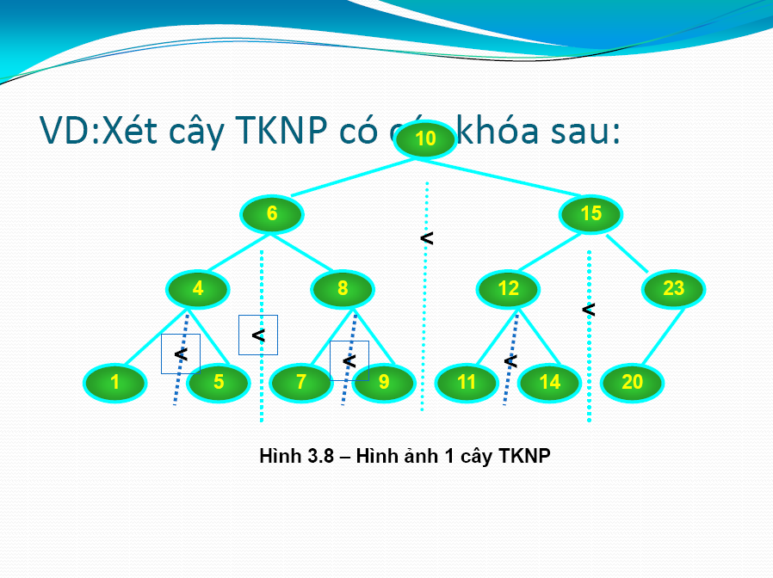

Slide 73
Lưu ý:
Dữ liệu lưu trữ tại mỗi nút có thể rất phức tạp, ví dụ là một record chẳng hạn, Khi đó, khoá của nút được tính dựa trên một số trường nào đó, ta gọi là trường khoá. Trường khoá phải chứa các giá trị có thể so sánh được, tức là nó phải lấy giá trị từ một tập hợp có thứ tự.

Slide 74
Nhận xét:
- Trên cây TKNP không có hai nút cùng khoá.
- Cây con của một cây TKNP là cây TKNP.
- Khi duyệt trung tự (InOrder) cây TKNP ta được một dãy có thứ tự tăng.

Slide 75
3.2 Biểu diễn cây TKNP
Cây TKNP, trước hết, là một cây nhị phân. Do đó ta có thể áp dụng các cách cài đặt như đã trình bày trong phần cây nhị phân để cài đặt cây nhị phân tìm kiếm, điều lưu ý ở đây là mỗi đỉnh trên cây phải có một thành phần khóa, xác định duy nhất cho đỉnh đó.
Một cách cài đặt cây TKNP thường gặp là cài đặt bằng con trỏ:
Mỗi nút của cây là một struct có tối thiểu ba trường: một trường chứa khoá, hai trường kia là hai con trỏ trỏ đến hai nút con (nếu nút con nào vắng mặt ta gán con trỏ tương ứng trỏ tới nó bằng NIL).

Slide 76
Xét dạng biểu diễn cây bởi con trỏ, ta gọi là BSTree như sau:
//Cau truc cua Node typedef struct Node{ int info; Node*Left; Node*Right; }; //Dinh nghia cay nhi phan typedef Node * BSTree;

Slide 77
Nhận xét
Cây NPTK có sự khác biệt so với cây nhị phân về các phép toán.
Với cây nhị phân tìm kiếm ta có các phép toán như: tìm kiếm, thêm hoặc xoá một nút trên cây TKNP để cây sau khi xóa phải luôn đảm bảo tính chất của cây TKNP.

Slide 78
3.3. Một số phép toán cơ bản trên cây TKNP
Ta xét 3 phép toán cơ bản:
Thêm
Xóa
Tìm kiếm 1 đỉnh trên cây

Slide 79
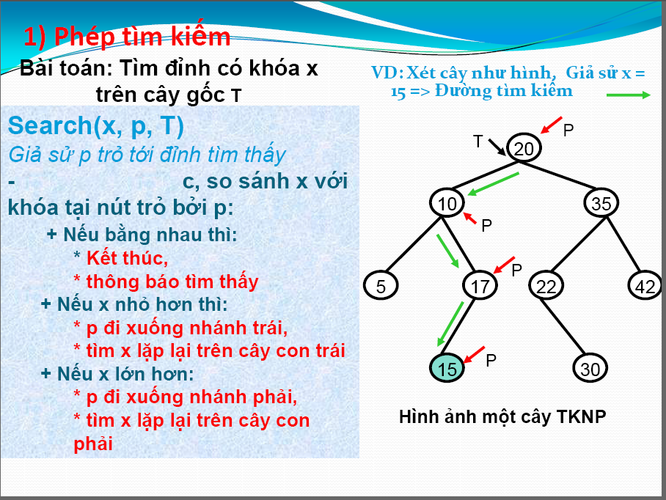

Slide 80
Thủ tục search
//Ham tim kiem nhi phan neu tim thay tra ve 1 nguoc lai 0 int Search(BSTree T,int x) { BSTree temp = T; while (temp != NULL ) { if (temp -> info == x) return 1; else { if (temp -> info > x) temp = temp -> Left; else temp = temp -> Right; } } return 0; }

Slide 81
2 - Thêm một nút có khóa x vào cây TKNP
Xét cây TKNP gốc T, hãy thêm vào T đỉnh có khóa là x nếu x chưa có trên cây. T sau khi thêm x vẫn thỏa mãn là cây TKNP.
Trước hết ta phải tìm kiếm để xác định có nút nào chứa khoá x chưa?
+ Nếu có thì giải thuật kết thúc (không làm gì cả!).
+ Ngược lại, sẽ thêm một nút mới chứa khoá x này.
Thêm khoá x vào cây TKNP đảm bảo cấu trúc cây TKNP không bị phá vỡ.

Slide 82
Cách giải
Nếu nút gốc bằng Null:
Thì khoá x chưa có trên cây, do đó ta thêm khoá x vào cây.
Nếu x lớn hơn khoá của nút gốc:
Thì ta tiến hành (một cách đệ qui) giải thuật này trên cây con bên phải.
Nếu x nhỏ hơn khoá của nút gốc:
Thì ta tiến hành (một cách đệ qui) giải thuật này trên cây con bên trái.

Slide 83
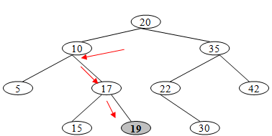
Ví dụ: thêm khóa x=19 vào cây
So sánh 19 với khoá của nút gốc là 20, vì 19 < 20 vậy ta xét tiếp đến cây bên trái, tức là cây có nút gốc có khoá là 10.
So sánh 19 với khoá của nút gốc là 10, vì 19 > 10 vậy ta xét tiếp đến cây bên phải, tức là cây có nút gốc có khoá là 17.
So sánh 19 với khoá của nút gốc là 17, vì 19 > 17 vậy ta xét tiếp đến cây bên phải. Nút con bên phải bằng NULL, chứng tỏ rằng khoá 19 chưa có trên cây, ta thêm nút mới chứa khoá 19 và nút mới này là con bên phải của nút có khoá là 17, ta thu được cây như Hình bên

Slide 84
Giải thuật
Void INSERT ( BSTree R; item x );
{ BSTree p;
If (R = null) {
P= (BSTree )malloc(sizeof(BSTree )) p ->info = x; p ->Left = NULL; p ->Right = NULL;
R=p;
};
Else
{
If (x <R-> info) INSERT (Lefl , x);
Else
if (x >R->info ) INSERT ( Right, X );
else Printf( “ Cay da co Infor X ”);
}
}

Slide 85
3. Xóa một nút có khóa cho trước ra khỏi cây TKNP
Search(x, P ,T)
- Nếu p = nil => x không thuộc T => kết thúc
- Nếu tìm được nút được trỏ bởi p có chứa khóa x => xóa x khỏi T, sao cho cây sau khi xóa x vẫn là cây TKNP ~ xóa đỉnh được trỏ bởi p.
Xóa: Ta chia làm 3 trường hợp:
TH1: Nếu p là lá: p := Null

Slide 86
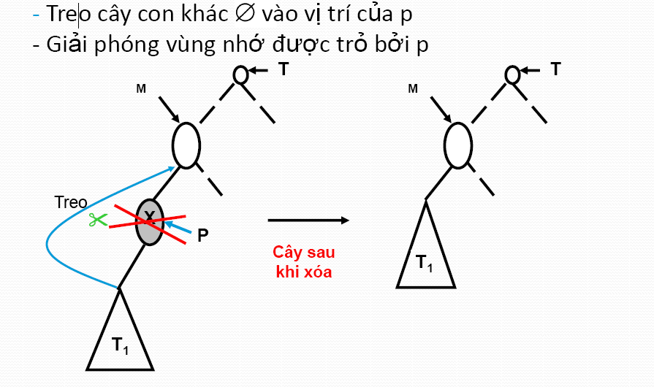
TH2: Nếu p có một trong 2 con là khác rỗng:

Slide 87
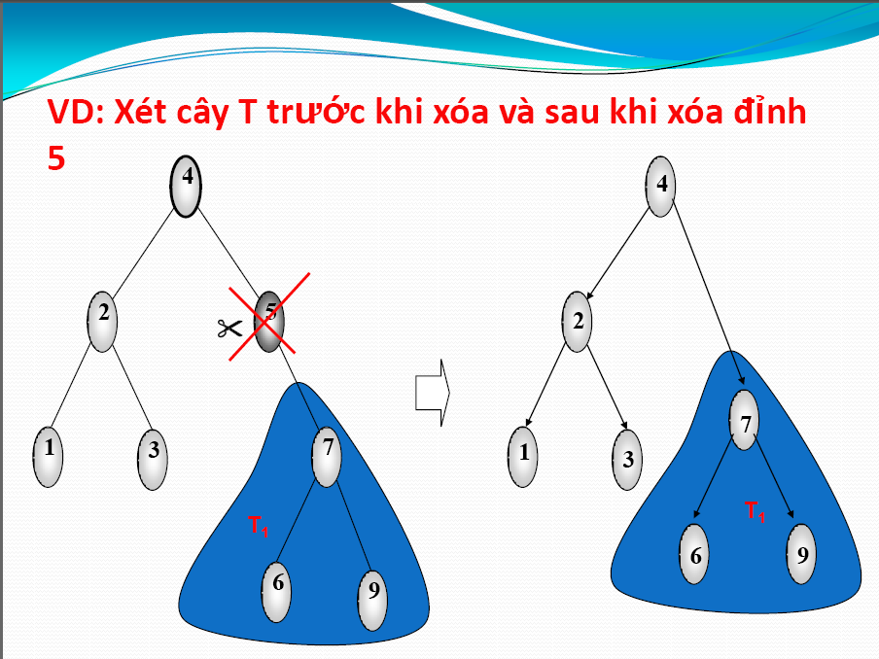

Slide 88
TH3: Đỉnh loại bỏ được trỏ bởi P có 2 con đều khác rỗng:
Cách làm:
- Hoán đổi nội dung của đỉnh trỏ bởi p và đỉnh lớn nhất của cây con trái(nút cực phải của cây con trái)/đỉnh nhỏ nhất của cây con phải (nút cực trái của cây con phải)
- Xóa nút cực phải/nút cực trái, việc xoá nút này sẽ rơi vào một trong 2 trường hợp ở trên (TH1 hoặc TH2).
VD: Xét cây

Slide 89
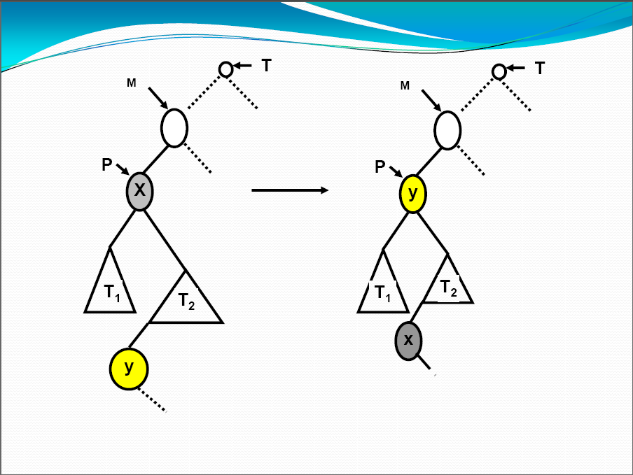

Slide 90
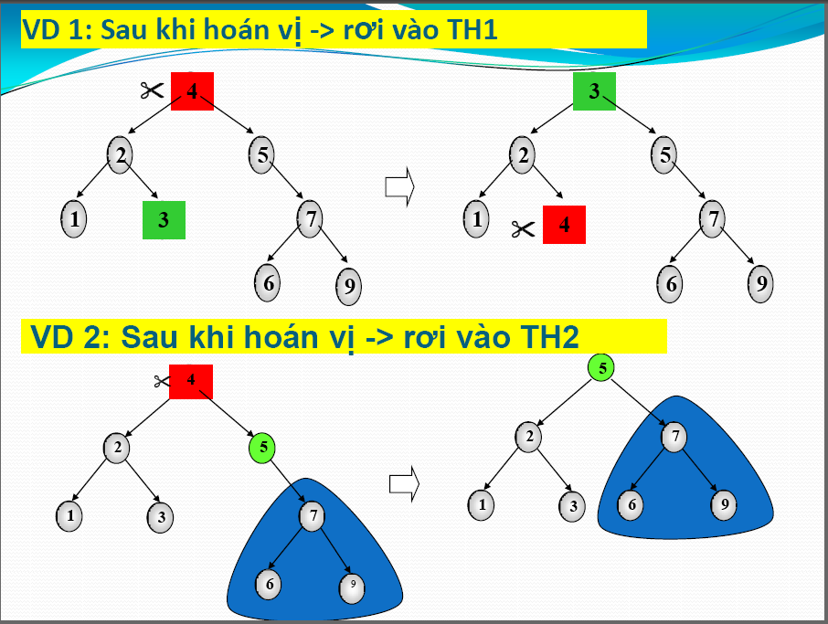

Slide 91
Cho biết số Fibonacci F₁₁ = 89 và F₁₂ = 144.
Yêu cầu:
Viết công thức dãy số Fibonacci.
Hãy tính F₁₆. Trình bày từng bước tính.

